Slide 1

Betonilattiat
Rudus Betoniakatemia
Hannu Timonen-Nissi
29.1.2019

Slide 2
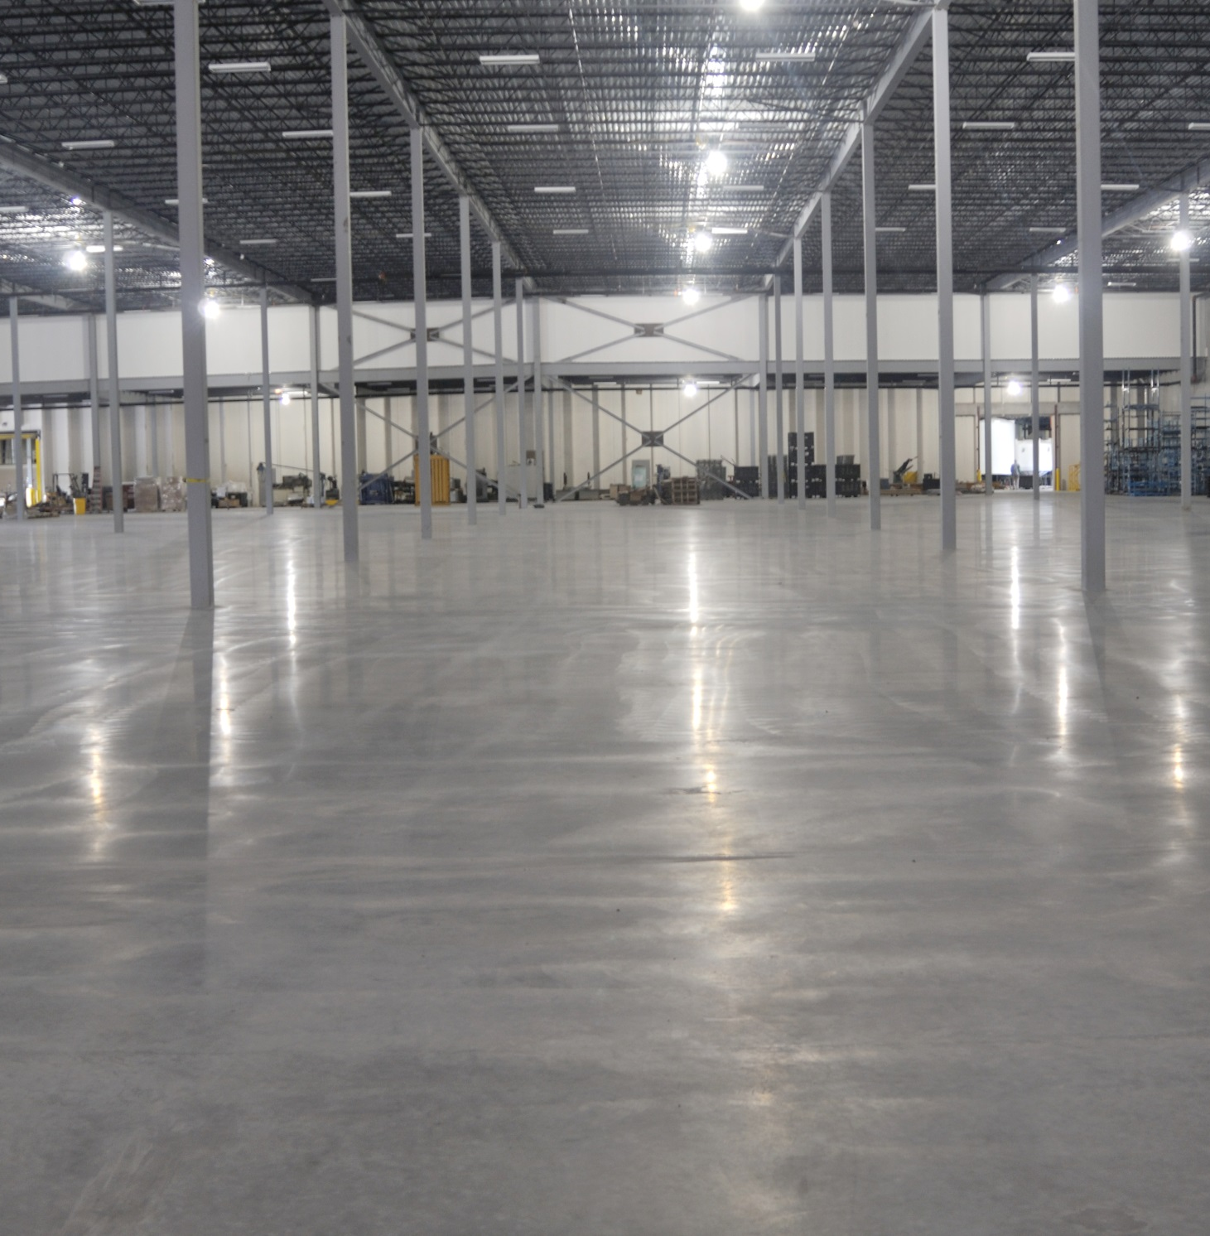
Betonilattiat yleistä
Eniten ongelmia aiheuttava betonirakenne
Suuri pinta avoinna
Laatan muut mitat paksuuteen verrattuna suuria
Raudoitus yleensä muita betonirakenteita kevyempi
Valuolosuhteet monesti hankalat

Slide 3

Tyypillisimpiä ongelmia
Hidas / epätasainen sitoutuminen
Massan notkeusvaihtelut
Pumpattavuusongelmat
Valu- ja hiertoporukan eturistiriidat
Massan työstöongelmat
Halkeilu
Tartunnan pettäminen alustaan
Pintojen hilseily
Nurkkien käyristyminen
Hidas kuivuminen
Betonilattioiden laatuvaatimuksia, materiaalivalintoja, suunnittelua, toteutusta sekä käyttöönottoa ja huoltotoimenpiteitä koskevat ohjeet ovat julkaisuna
by 45 BLY7 BETONILATTIAT 2018

Slide 4
By 45 BLY 7 BETONILATTIAT 2018
Julkaisun tavoitteena on antaa betonilattioiden tilaajille, rakennuttajille, suunnittelijoille, toteuttajille ja käyttäjille helposti sovellettavia ohjeita ja suosituksia.
Ohjeiden piiriin kuuluvat sementistä, vedestä ja normaalipainoisesta kiviaineksesta
valmistettavat betonilattiat.
Betonilattialla tarkoitetaan paikalla valettavaa laattarakennetta, joka toimii liikenteen tai muun rasituksen alaisena kulutuspintana joko sellaisenaan, suoja-aineella imeytettynä, maalattuna tai päällystettynä. Jos lattia tasoitetaan tasoitteella tai päällystetään matolla, keraamisilla laatoilla, betonilaatoilla tai muilla lattiapäällysteillä, sovelletaan ohjeita lattiapinnalle ennen tasoittamista tai lattian päällysteen asentamista.
Soveltamisalan rajoista voidaan poiketa, jos erikseen niin sovitaan.

Slide 5
By 45 BLY 7 BETONILATTIAT 2018…
Rakenteelliselta toimintatavaltaan suunniteltu lattia voi olla maanvarainen laatta, maata vasten valettu kantava laatta (paalulaatta), paikalla valettu kantava välipohja tai pintalaatta. Pintalaatta voi olla joko alustaansa kiinnitetty tai alustastaan irrotettu kelluva lattia.
Lattiat voivat olla raudoittamattomia, tankoraudoitettuja, jännitettyjä tai kuiduilla raudoitettuja.
Julkaisussa käsitellään betonilattioiden laatuvaatimuksia, materiaalivalintoja, suunnittelua, toteutusta sekä käyttöönottoa ja huoltotoimenpiteitä. Lisäksi julkaisussa annetaan ohjeita maanvaraisten laattojen ja pintalaattojen rakenteelliseen suunnitteluun ja mitoitukseen.
Julkaisussa ei käsitellä kantavien rakenteiden rakenteellista mitoitusta.
Kantavien rakenteiden mitoitus tehdään voimassa olevien määräysten ja ohjeiden mukaisesti.

Slide 6
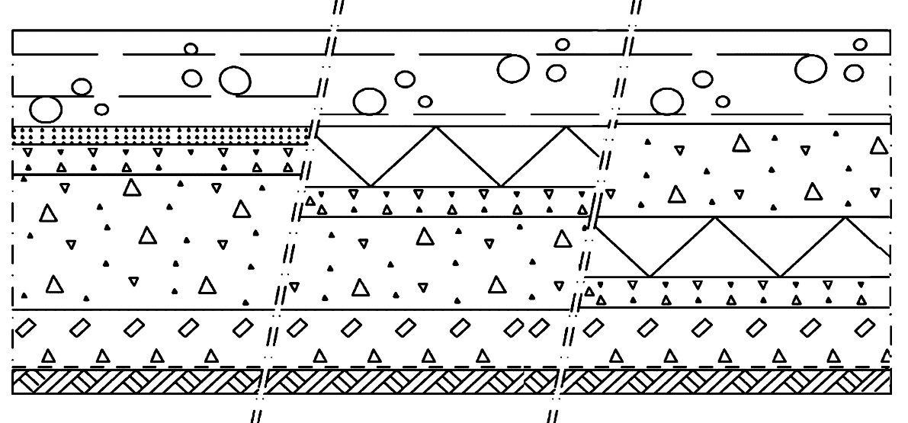
1. Betonilattioiden perustyypit
1.1 Maanvarainen laatta
Vasemmalla suoraa maata vasten valettu betonilaatta.
Keskellä lämmöneristeen päälle valettu betonilaatta.
Oikeassa reunassa lämpöeriste on sijoitettu kiviaineskerrokseen.

Slide 7
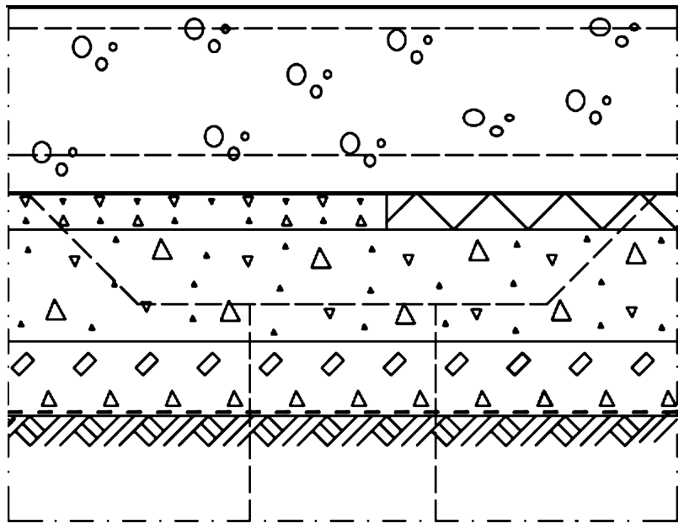
1.2 Paalulaatta

Slide 8
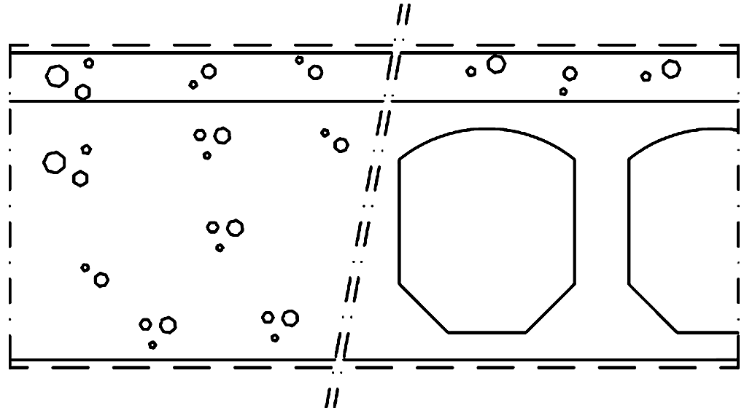
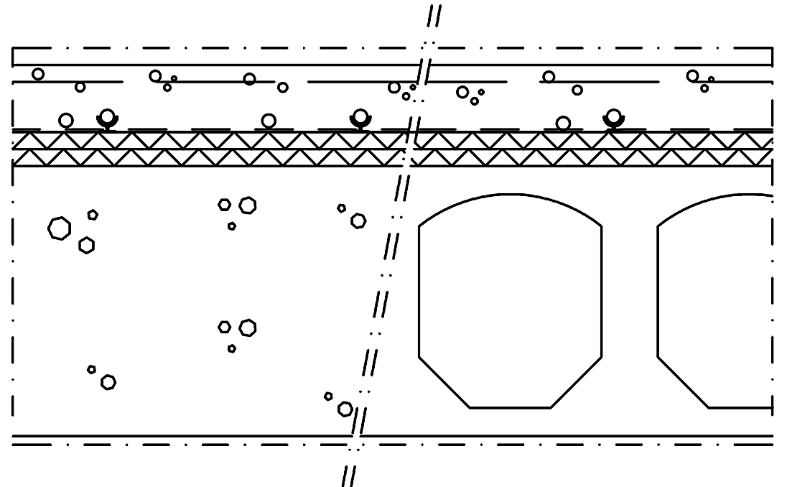
1.3 Pintabetonilattia
Kantavaan välipohjarakenteeseen
kiinnivalettu pintabetonilattia.
Kelluvassa lattiassa pintabetonilaatta
valetaan ääneneristysmaton päälle.

Slide 9
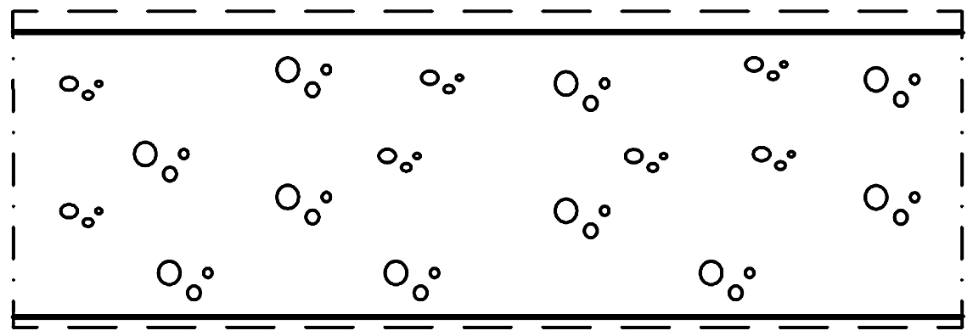
1.4 Kantava paikalla valettu laatta ilman erillistä pintavalua

Slide 10
2. Betonilattioiden luokitusjärjestelmä
2.1 Laatutekijät
Betonilattioiden luokitusjärjestelmä sisältää sellaiset yleiset laatutekijät, joilla on tärkeä merkitys lattian kestävyydelle ja käytölle. Laatutekijöiden tulee olla myös sovitulla tavalla valmiista lattiasta mitattavissa.
2.11 Laatutekijöiden luokittelu
Suoruus ilmoitetaan kirjaimin Ao, A, B ja C joista Ao on vaativin
Kulutuskestävyys esitetään numeroin 1, 2, 3 ja 4, joista 1 on vaativin
Suurin sallittu halkeamaleveys ilmoitetaan numeroarvoina I, II, III tai IV, joista luokka I on vaativin.
Luokka I on jaettu käyttötarkoituksen mukaan kolmeen eri alaluokkaan.
Varsinaisten laatutekijöiden lisäksi luokitusjärjestelmässä on määritelty erikseen luokittelemattomia laatutekijöitä, joita käytetään tarvittaessa kohteen käyttövaatimusten mukaan.
Luokittelemattomia laatutekijöitä ovat esimerkiksi karheus (liukkaus), sähkönjohtavuus, säilyvyys, kemiallinen kestävyys, värierot, kuitujen määrä pinnassa ja muut pinnan laatuun liittyvät tekijät.
Luokitusmerkintään voidaan, erityisen vaativien kohteiden ollessa kyseessä, liittää neljäntenä osana T-kirjain.

Slide 11
2.12 Luokitusmerkintä
Lattian luokka ilmoitetaan kirjain – numero – numero -yhdistelmänä
esim. B – 3 – II
Suoruusvaatimus kulutuskestävyysvaatimus Sallittu halkeamaluokka
Luokitusmerkintä tulee suunnitelmissa esittää täydellisenä.
Luokitusmerkintä määrittelee kunkin luokan minimilaatutason.
Yleensä pyrkimyksenä tulee olla mahdollisimman hyvä laatutaso.

Slide 12
2.2 Luokitusjärjestelmän käyttö ja soveltaminen
Jokaiselle betonilattialle asetetaan soveltuvilta osin vaatimuksia laatutekijöiden osalta.
Laatutekijöiden vaatimustaso puolestaan määräytyy lattian käytön mukaan ja se asetetaan lattian
suunnitteluvaiheessa.
Vaatimustasoa asetettaessa tulee ottaa huomioon myös työmenetelmä, jolla lattia tehdään.
Suunnitelmissa laatuvaatimukset tulee esittää täydellisenä luokituksen mukaisella yhdistelmällä,
esimerkiksi B-4-II (T).
Luokittelemattomille erityislaatutekijöille asetettavat vaatimukset esitetään suunnitelmassa erikseen.
Luokitusjärjestelmä ei laatuvaatimusten melko karkean jaottelun takia kykene
kuvaamaan kaikkien lattioiden laatuvaatimuksia yksityiskohtaisesti.
Luokitusjärjestelmän tarkoitus on toimia ohjeellisena, eikä laatuvaatimuksia tai vaatimusten
pienehköjä alituksia tule automaattisesti tulkita siten, että kyseinen lattia on tarkoitukseensa
käyttökelvoton.
Jos laatuvaatimukset alitetaan, asetettujen laatuvaatimusten raja-arvoja tulee mahdollisuuksien mukaan verrata kohteen käyttötarkoituksen mukaisiin todellisiin laatuvaatimuksiin.

Slide 13
3. Betonilattioiden laatuvaatimukset
Betonilattioita tehdessä ensisijaisesti tulee varmistaa, että valmis lattia mahdollistaa
tilassa suunnitellun toiminnan, eli laatuvaatimukset määräytyvät lattian käyttötarkoituksen
mukaan.
• suoruus
• kulutuskestävyys
• halkeilu
• tasaisuus
• säilyvyys
• pölyämättömyys
• puhdistettavuus ja hygieenisyys
• iskunkestävyys
• kemiallinen kestävyys
• liukkaus
• ulkonäkö
• kosteus (pinnoitettavuus)
• sähkönjohtavuus
• lammikoitumattomuus.
Kun kaikki lattiaan ja sen pintaosaan kohdistuvat toiminnalliset laatuvaatimukset ja
rasitukset on määritelty, ne analysoidaan ja asetetaan tärkeysjärjestykseen.

Slide 14
4. Lattiapäällysteiden ja –pinnotteiden asettamat vaatimukset
4.1 Laatutekijät
Päällystettävän tai pinnoitettavan lattian suunnitteluun, tekotapaan ja jälkikäsittelyyn
vaikuttavat seuraavat kaksi tekijää:
1) Lattiaan kohdistuva rasitus, jolla tarkoitetaan lattiaan liikenteestä ja muusta käytöstä
kohdistuvaa mekaanista kuormitusta.
2) Päällyste/pinnoite.
Laatutekijät | Lattiaan kohdistuvan rasituksen mukaan | Päällysteen/pinnoitteen mukaan
Lattiabetonin kosteus |  | X
Pinnan lujuus | X | X
Pyörärasituksen kesto | X | X
Pinnan tasaisuus |  | X
Pinnan sileys |  | X
Pinnan puhtaus |  | X

Slide 15
4.2 Rasitustyypit
Lattiaan kohdistuva rasitus | Esimerkinomainen käyttötilajaotus
Pienet rasitukset | Asuintilat
 | Rasituksen kannalta asumiseen verrattavat käyttötilat
Keskisuuret rasitukset | Liiketilat
 | Sairaalat
 | Toimistot
 | Koulut
Suuret rasitukset | Teollisuustilat
 | Varastotilat
 | Liikennetilat
 | Erikoistilat
Päällysteeseen tai pinnoitteeseen kohdistuva rasitus määräytyy käyttötilan mukaan.
Rasitustyyppi määrää päällystettävälle pinnalle laatuvaatimukset pinnan lujuuden ja pyörärasituksen keston suhteen.
Suunnittelijan valitsema päällystetyyppi asettaa laatuvaatimukset kaikkien laatutekijöiden suhteen.
Täten päällystettävien betonilattioiden laatuvaatimukset määräytyvät kahden rinnakkaisen tekijän mukaan.

Slide 16
5. Lattiabetonin raudoitus
5.1 Tankoraudoitus
Käytetään kaikentyyppisissä lattioissa
Yleisin raudoitustapa
Voidaan toteuttaa irtotankoina tai esivalmistetuilla raudoituskokonaisuuksilla
Raudoitteiden pysyminen oikealla paikalla valun aikana varmistettava
5.2 Kuituraudoitus
Teräskuidulla tai rakenteellisella muovikuidulla ( makrokuitu ) voidaan perinteinen raudoitus korvata kokonaan tai osittain
Tyypilliset käyttökohteet maanvaraiset lattiat, pintalattiat ja paalulaatat.
Nyt mahdollista käyttää teräskuituja myös kantavissa rakenteissa
Kuituraudoituksen osuus kasvaa koko ajan
5.3 Jälkijännitetyt lattiarakenteet
Maanvaraisissa lattioissa vähän käytetty menetelmä
Kantavissa rakenteissa jälkijännittäminen on yleistä etenkin pysäköintilaitoksissa
Jälkijännitetyissä rakenteissa käytetään jänneterästen lisäksi myös pieniä määriä tavallista tankoraudoitusta
Suuret saumattomat ja halkeilemattomat lattiat saavutetaan tekemällä lattiat jännitettyinä.

Slide 17
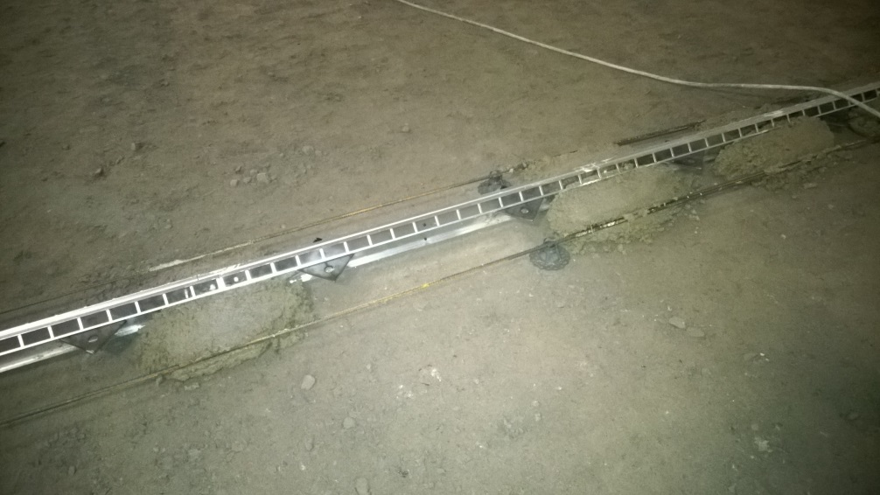
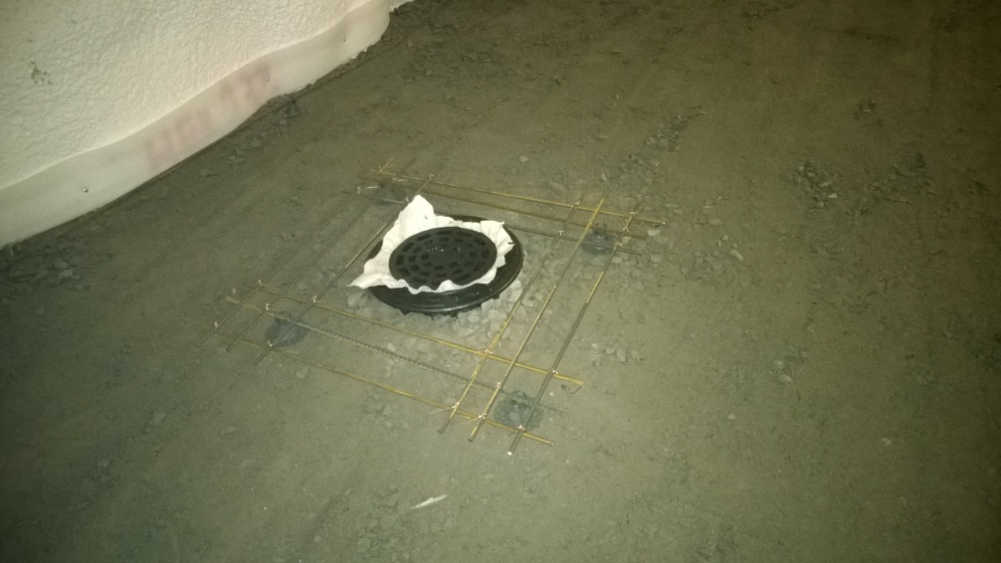
6. Lattioiden saumat
6.1 Yleistä
Saumat ovat yleensä laatan heikoin kohta, joten lattioissa tulisi pyrkiä mahdollisimman harvaan saumajakoon tai saumattomaan lattiaan.
Saumojen suunnitteluun tulee kiinnittää erityistä huomiota ja saumatyyppi tulee valita huolella käyttöolosuhteiden vaatimusten mukaisesti.
6.2 Saumatyypit
Liikuntasaumat
Kutistumissaumat
Irrotussaumat
Työsaumat
6.3 Laattojen saumajako
Maanvaraisen laatan saumajako määräytyy rakennuksen muodon, lattian toteutustavan, lattiakanavien, laite-, säiliö- ja koneperustusten sekä halkeilun suhteen valitun mitoitusperiaatteen mukaisesti.
Pyrittävä mahdollisimman neliömäisiin laattoihin ( laatan pituus korkeintaan 1,5 x leveys )

Slide 18

6.31 Esimerkki laattojen saumajaon suunnittelusta

Slide 19
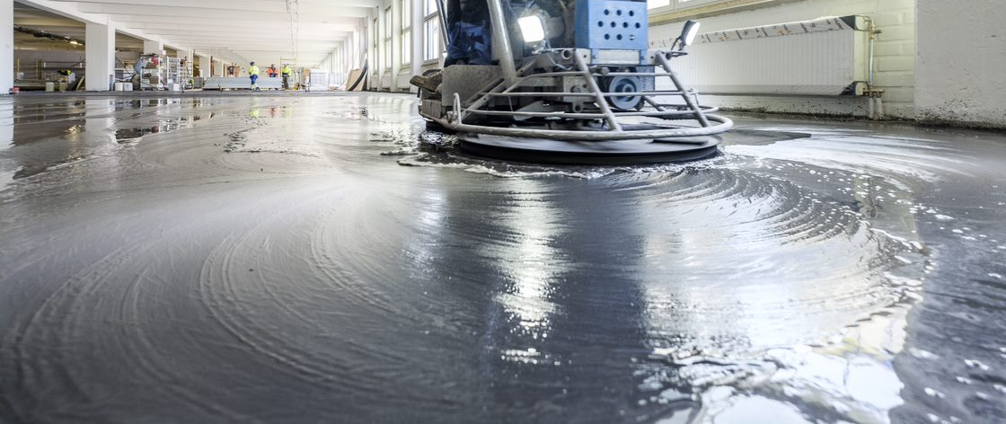
7. Lattiabetonin kuivuminen
7.1 Lattiabetoni ja kosteus
Betonilattiarakenteiden tulee kuivua ennen päällystämistä kunkin päällyste- tai pinnoitemateriaalin edellyttämän kosteusraja-arvon alapuolelle.
Kriittinen kosteusarvo on se kosteusarvo (päällystysraja-arvo), joka tulee mittaustarkkuus huomioiden alittaa arvostelumittaussyvyydellä ennen päällystämistä tai pinnoittamista. Tämä pätee erityisesti kosteusherkkiin materiaaleihin.
Lattiabetonin kosteudella tarkoitetaan betonilaatan ja sen päällä mahdollisesti olevan
tasoitekerroksen kosteuspitoisuutta.
Pinnastaan kuivuneen betonin päälle levitetty tasoite kastelee alusbetonia uudelleen, ja tämän kosteuden sekä itse tasoitteen sisältämän kosteuden kuivumiselle on varattava riittävästi aikaa ennen päällystystöiden aloittamista.

Slide 20
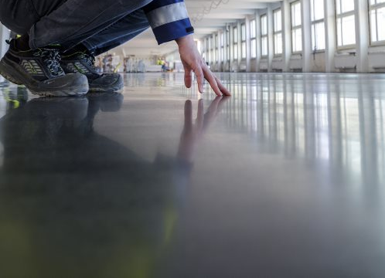
7.2 Betonilattian kuivumiseen vaikuttavat toimenpiteet
Betonin kuivumiseen vaikuttavat oleellisesti
betonin ominaisuudet
rakenneratkaisu
betonin kastuminen rakennusaikana
kuivumisolosuhteet
Betonin kuivatusta tehostaa
• hyvät kuivumisolosuhteet: huonetilan ilman suhteellisen kosteus < 50 % RH
ja lämpötila > 20 °C
• rakenteen lämpötilan nostaminen: betonin lämmittäminen on yleensä tehokkaampi
kuivausmenetelmä kuin betonia ympäröivän ilman lämmittäminen
• lattiapinnan hionta ja puhtaanapito.

Slide 21
8. Betonilattian toteutusohjeet
8.1 Aloituskokous ja työalueen vastaanotto
Ennen jokaisen lattiatyön aloitusta tulisi järjestää eri osapuolten yhteinen aloituskokous
Aloituskokoukseen kutsutaan päätösvaltainen edustaja ainakin seuraavilta osapuolilta
• rakennuttaja
• pääurakoitsija
• lattiaurakoitsija
• betonin toimittaja
• rakennesuunnittelija
Kokouksen ensisijaisena tavoitteena on laadun varmistaminen käymällä läpi urakkaan liittyvät asiat niin, että kaikilla osapuolilla on selvä ja yhdenmukainen käsitys työn toteutukseen liittyvistä asioista.

Slide 22

Aloituskokouksessa käsitellään tarvittavassa laajuudessa seuraavat asiat:
• työtä varten laaditut suunnitelmat ja asiakirjat (työselostukset, piirustukset)
• urakka- ja vastuurajat
• laatuvaatimukset (myös luokittelemattomat laatutekijät)
• laadun toteamiseksi käytettävät menetelmät
• urakoitsijan laatujärjestelmä tai työmaakohtainen laatusuunnitelma
• betonin ominaisuudet
• valuolosuhteet ja sääsuojan tarve
• materiaalitoimitukset ja varastointi
• ajoreitit, työjärjestys ja betonointisuunnitelma mukaan lukien betonin siirto, betonin
tiivistystapa, pinnan viimeistely ja jälkihoitotoimenpiteet
• toimittavat tehtaat, varautuminen häiriöihin (varatehdas, varapumppu), toimitusnopeus
• rakenteelliset yksityiskohdat ja erityistä tarkkuutta tai poikkeavaa työtekniikkaa
edellyttävät kohdat
• aikataulu
• urakan liittyminen työmaan muihin työvaiheisiin
• vastuuhenkilöt ja yhteystiedot
• työn aikana tehtävistä ja suunnitelmista poikkeavista muutoksista päättävät henkilöt
• urakoitsijan vastattavana olevat laatudokumentit
• lattian käyttöönotto (kuormittaminen, muut työvaiheet)
• lattian huolto-ohjeet ja luovuttaminen tilaajalle.

Slide 23
Aloituskokous…
Kokouksesta laaditaan pöytäkirja, jonka tilaaja ja urakoitsija allekirjoittavat.
Lattiatyön suunnittelun lähtökohtana on koko työmaan urakkaohjelma ja yleisaikataulu.
Lattian tekemiseen on varattava aikaa niin, että myös betonin jälkihoidolle ja kuivumiselle jää riittävästi aikaa eikä lattiaa kuormiteta liian varhain.
Vuorokautinen työmäärä sovitetaan suunnitelmien mukaiseen saumajakoon mahdollisimman hyvin.
Lattiatöiden ajoituksessa on huomioitava, että korkeiden laatuvaatimusten saavuttaminen on talviolosuhteissa vaikeampaa kuin lämpimissä olosuhteissa.

Slide 24

Työalueen vastaanoton yhteydessä lattiaurakoitsija ja tilaaja tarkastavat yhdessä
tulevan lattian alustasta, ympäröivästä työtilasta sekä laadituista suunnitelmista
• korkeustasot (alusta, raudoitus, pinta, lattiakaivot, kallistukset yms.)
• alustan kantavuuden ja tasaisuuden
• lämmöneristyksen (materiaali ja asennus)
• raudoituksen
• saumarakenteet ja varaukset
• alustaa mahdollisesti rajaamaan tulevan muovikalvon, suodatinkankaan tms.
• tilaajan tehtäviin sovitut valmistelevat työt ja mahdolliset suojaukset
• kiinnitetyn pintalattian alustaksi jäävän betonipinnan laadun ja pinnan vetolujuuden
• valutilan lämpötilan ja suhteellinen kosteuden sekä tarvittavan eristämisen/sulkemisen
• alustan lämpötilan, myös nurkka-alueilla
• valaistus- ja lämmitysolosuhteet
• sääsuojauksen tarpeen, jos valu ulkona.
Vastaanottokatselmuksessa varmistetaan, että valuolosuhteet ovat sovitunlaiset ja
betonointi on mahdollista toteuttaa suunnitellusti.
Työalueen vastanottokatselmuksesta tehdään pöytäkirja.

Slide 25
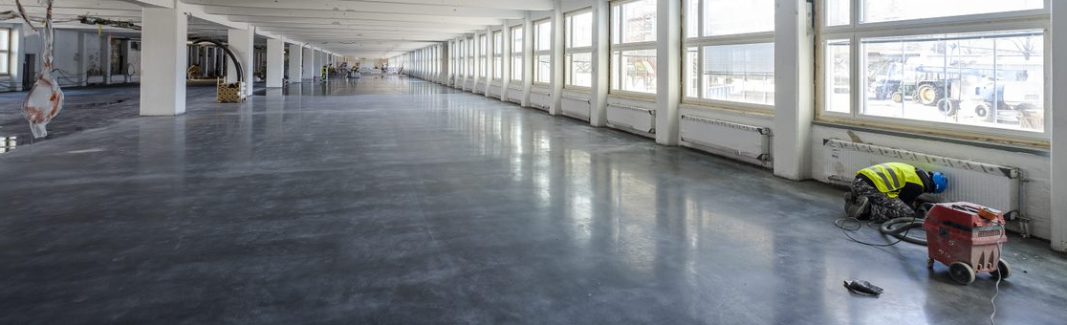
8.2 Työmenetelmän valinta
Työmenetelmän valinta lähtee siitä, että valmiin lattian tulee täyttää kohteeseen suunnitellun
käytön asettamat vaatimukset.
Jotta kaikilla lopputulokseen vaikuttavilla osapuolilla olisi sama yhtenäinen käsitys näistä
vaatimuksista, määrittelee suunnittelija tärkeimmiksi katsomiensa ominaisuuksien laatutason.
Määrittely perustetaan yksiselitteisiin mittaus- ja testaustapoihin tai sopivan testausmenetelmän
puuttuessa johonkin muuhun sopivaksi katsottuun laadun arviointitapaan.
Työmenetelmän valintaan vaikuttavia tekijöitä ovat mm:
asetetut laatuvaatimukset ja lattian käyttötarkoitus
lattian rakenne
valualueiden koko ja muoto
betonin siirtomahdollisuudet
todennäköiset työ- ja kovettumisolosuhteet
vaihtoehtoiset betonit, työpaikkakunnalla olevien raaka-aineiden laatu
lattiatyön sovittaminen muihin työvaiheisiin
saumat ja kertavalualueet
urakoitsijan kokemus ja valmiudet

Slide 26

8.3 Betonin valinta
Betonimassan valinta perustuu valmiille lattialle asetettuihin laatuvaatimuksiin ja valittuun työtekniikkaan.
Lattian laatu syntyy kuitenkin monen eri tekijän yhteisvaikutuksesta.
Minkä tahansa osatekijän puutteellisuus saa aikaan huonon lopputuloksen.
Hyvään lopputulokseen johtava kokonaisuus on eri osatekijöiden optimaalinen yhdistelmä.
Betonin valinnan kriteereitä ovat
  Lujuus
  Maksimiraekoko
  Runkoaineen kulutuskestävyys
  Sideaineen laatu
  Vesi-sementtisuhde
  Notkeus
  Kutistuman suuruus / halkeilun hallinta
  Betonin valulämpötila

Slide 27
8.4 Lämpötila
Lämpötilalla on oleellinen merkitys tuoreen betonin ominaisuuksiin.
Lattiassa betoni on ohuena ja vaikeasti suojattavana kerroksena, jonka paksuuteen verrattuna suuri
pinta-ala korostaa olosuhteiden vaikutuksia.
Betonimassan, ympäröivien rakenteiden ja valutilan yhtäläinen ja tasainen lämpötila on ihanteellinen
hyvien kovettumisolosuhteiden luomiseksi ja ylläpitämiseksi.
Lämpötilaerot aiheuttavat epätasaisen kovettumisen ja lisäävät veden haihtumista tuoreen betonin pinnasta, jolloin riski plastisten halkeamien syntyyn kasvaa merkittävästi.
Betonointitilan oikea ilman lämpötila (vähintään +10 astetta) lähellä lattiarajaa on tärkeä.
Erityistä huomiota tulee kiinnittää nurkkiin ja ovensuihin.
Oikea lämpötila tulisi saavuttaa vähintään 12 tuntia ennen betonoinnin aloittamista.
Betonoinnin aikana tulee välttää voimakasta lämmitystä, koska haihtuminen avonaisesta pinnasta lisääntyy.

Slide 28
8.4 Lämpötila…
Etenkin ohuissa lattioissa betonimassan lämpötila laskee nopeasti valualustan (sora, betoni) lämpötilan
mukaiseksi ja ilmatilan voimakas lämmitys valun aikana huonontaa tärkeitä sitoutumisen ja kovettumisen
alkuvaiheen reaktioita ja jälkiolosuhteita.
Hyvissä olosuhteissa parhaat tulokset saadaan viileähköllä (15…20 C) massalla.
Viileissä olosuhteissa voidaan massan lämpötilaa nostaa jopa 30 C saakka.
Tällöin kuitenkin kaikkiin työvaiheisiin käytettävä aika lyhenee merkittävästi.
Karkeana sääntönä voidaan pitää, että esimerkiksi
  lämpötilan lasku +20 asteesta +10 asteeseen kaksinkertaistaa sitoutumisajan
  vastaavasti lämpötilan nousu +20 asteesta +30 asteeseen puolittaa sitoutumisajan.

Slide 29
9. Betonilattian oikeaoppinen toteutus
Koko projektin ajan:
tiivis yhteistyö, ”ehjä ketju”
tiukka kontrolli
laadusta oltava valmis maksamaan
Ennen valuun ryhtymistä:
huolellinen suunnittelu ja mitoitus
alustan tarkistus
hyvät olosuhteet
onnistunut massan valinta
Toteutusvaiheessa:
oikea työsuoritus
tasalaatuinen massa
hyvät olosuhteet
sopivat valualueet
huolellinen jälkihoito
Valujen jälkeen:
huolellinen jälkihoito
ei liian aikaista kuormittamista
ei liian aikaista päällystämistä

Slide 30

Hannu Timonen-Nissi
hannu.timonen-nissi@rudus.fi
www.rudus.fi

